Slide 1
Изображать можно пятном
Изобразительное искусство
1 класс

Slide 2
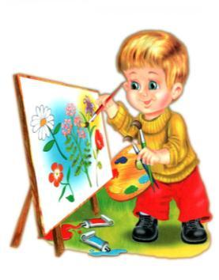
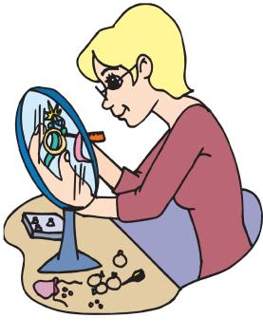
Братья-Мастера
Мастер
Изображения
Мастер
Украшения
Мастер
Постройки

Slide 3
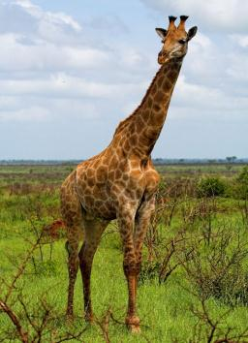
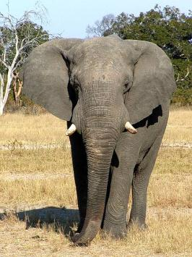
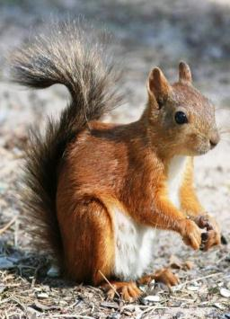
Рассмотрите фотографии животных
Жираф
Слон
Белка

Slide 4
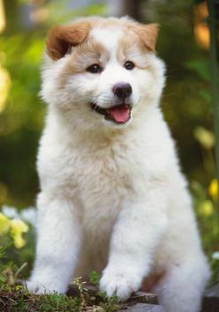
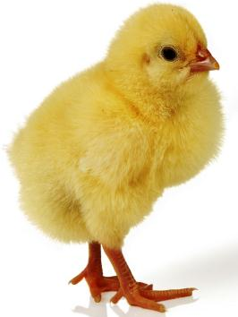
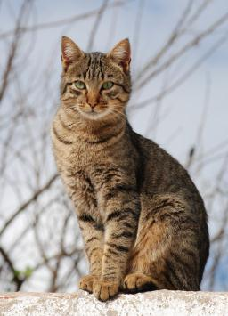
Рассмотрите фотографии животных
Собака
Цыплёнок
Кошка

Slide 5
Однажды с кисточки сорвалась большая капля, упала на бумагу и растеклась.
- Фу! – возмутилась бумага. – Как меня уродует эта клякса!
- Ах, какая я несчастная, подумала клякса.
- Я не хочу никого огорчать.

Slide 6
- Не грусти, - вдруг услышала она. – Я волшебник Мастер Изображения. Я помогу тебе!
- Клякса вскоре забыла, что она была просто пятном, ведь теперь она превратилась в … В кого?

Slide 7
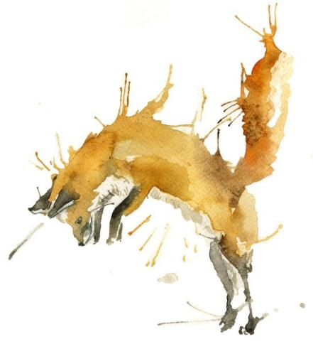

Slide 8
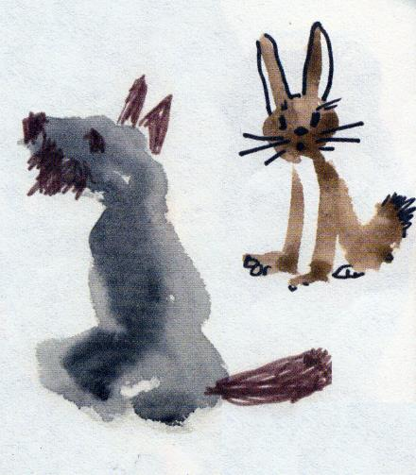

Slide 9
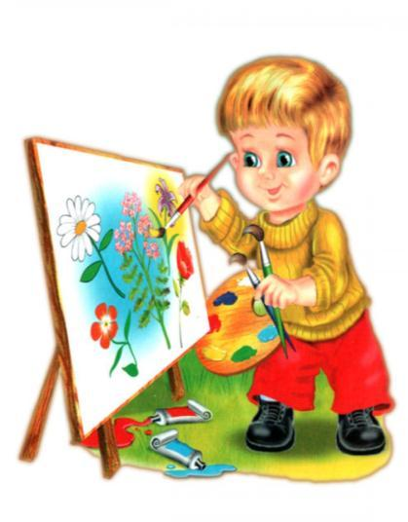
Изображать можно пятном

Slide 10
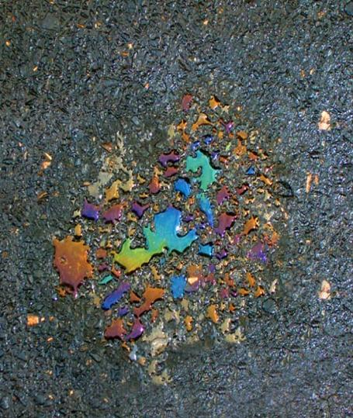
Пятно - место, отличающееся по цвету
от остальной поверхности

Slide 11
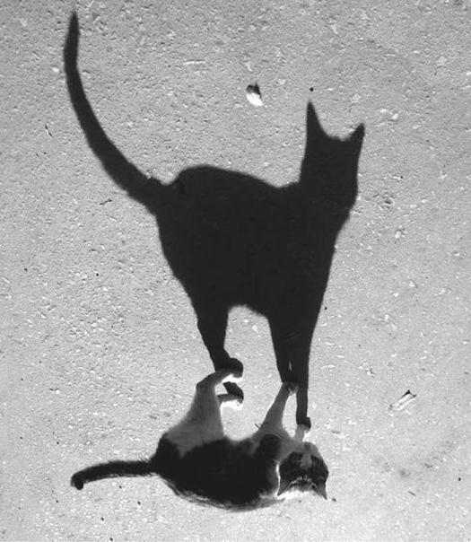
Тень - это тоже пятно

Slide 12
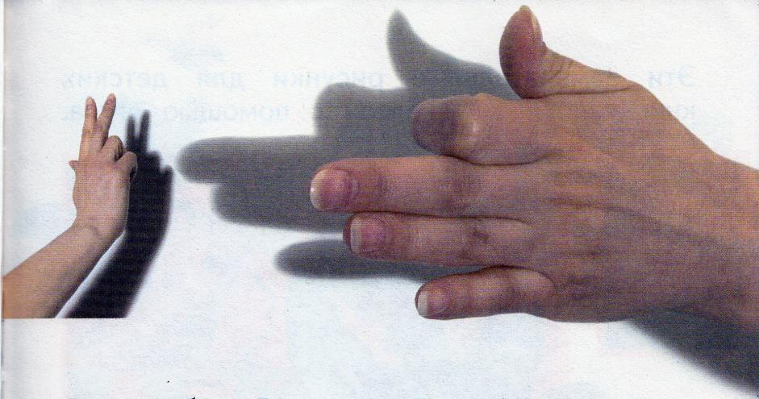

Slide 13
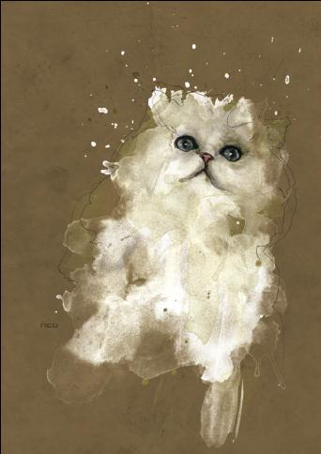
Какие зверушки получились
из обычного пятна?

Slide 14
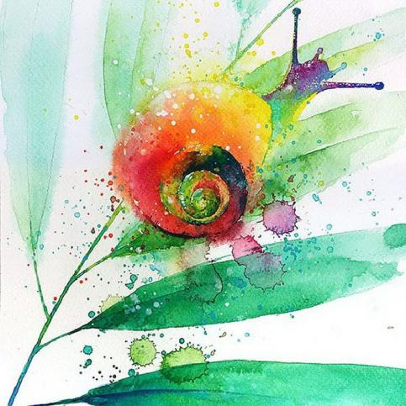
Какие зверушки получились
из обычного пятна?

Slide 15
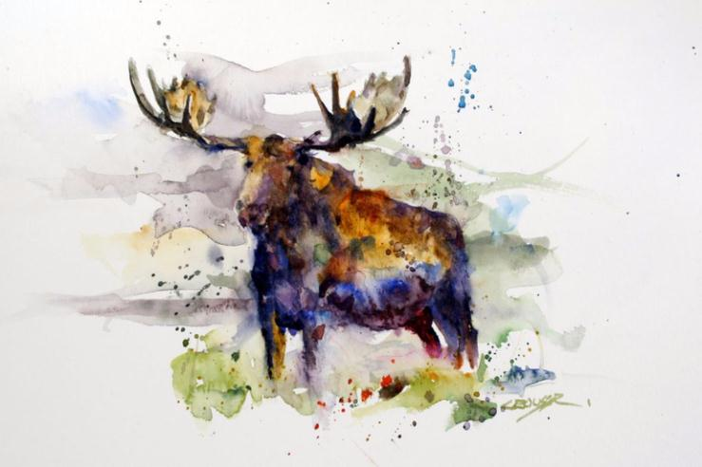
Какие зверушки получились
из обычного пятна?

Slide 16
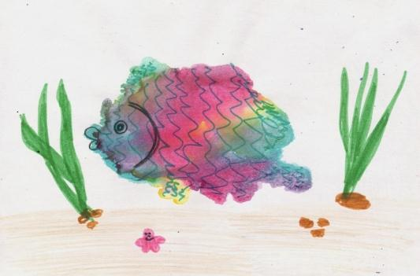
Какие зверушки получились
из обычного пятна?

Slide 17
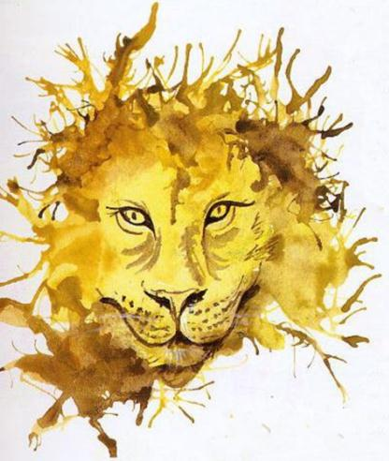
Какие зверушки получились
из обычного пятна?

Slide 18
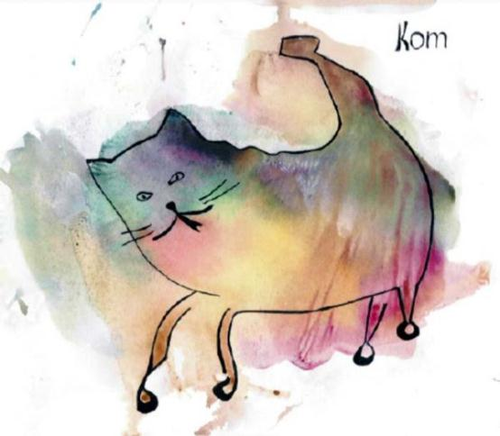
Какие зверушки получились
из обычного пятна?

Slide 19
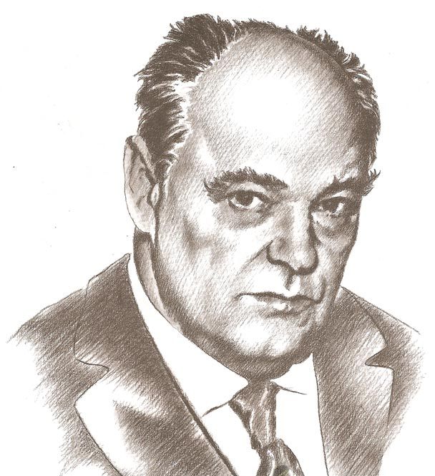
Евгений Иванович Чарушин

Slide 20
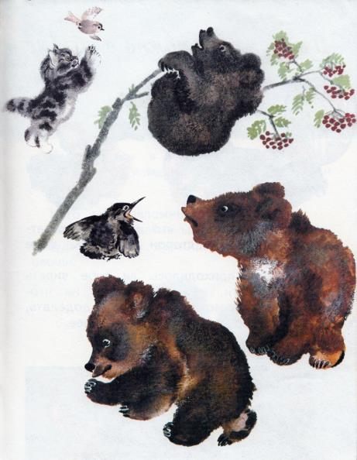
Рисунки этих очаровательных детенышей художник
Е. Чарушин сделал при помощи пятна.

Slide 21
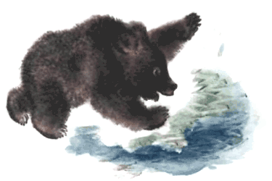
Иллюстрация Е. И. Чарушина

Slide 22
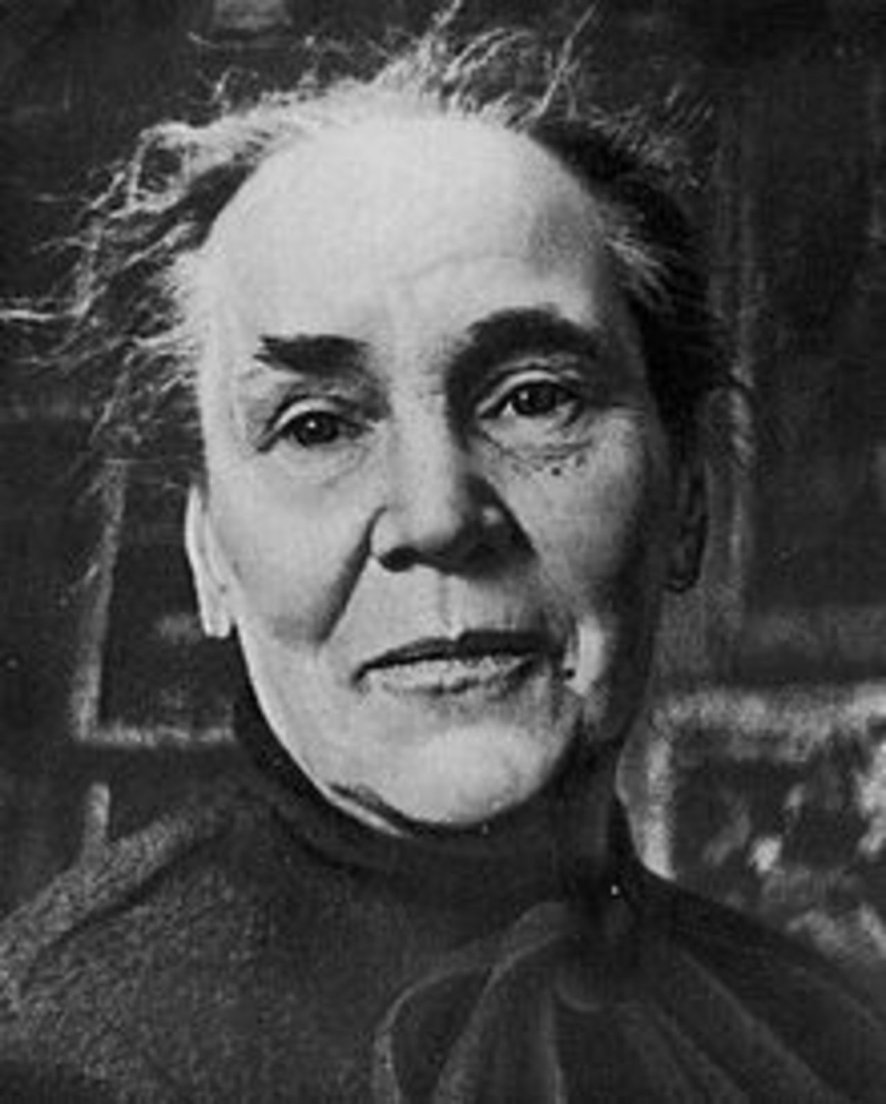
Татьяна Алексеевна Маврина

Slide 23
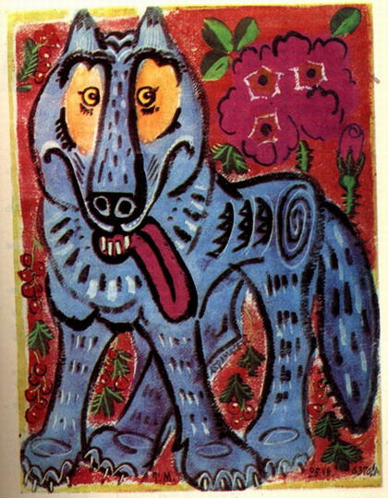
Иллюстрация Т. А. Мавриной
Эти замечательные рисунки для детских книг художники сделали с помощью пятна

Slide 24
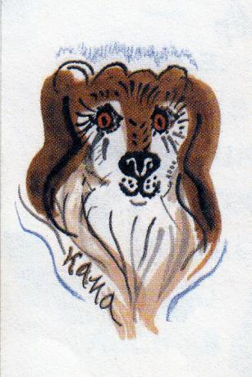
Посмотрите как художник Т. Маврина превратила пятна в важную ворону и забавную собаку.

Slide 25
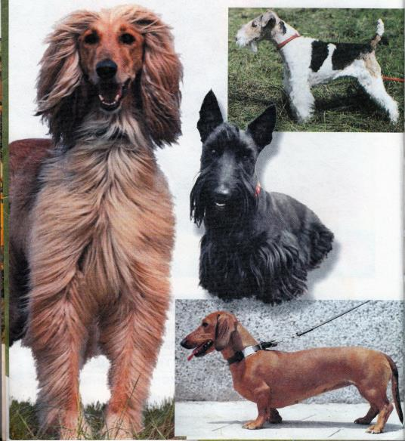
Рассмотрите изображения животных.
Все они и похожие и разные.

Slide 26
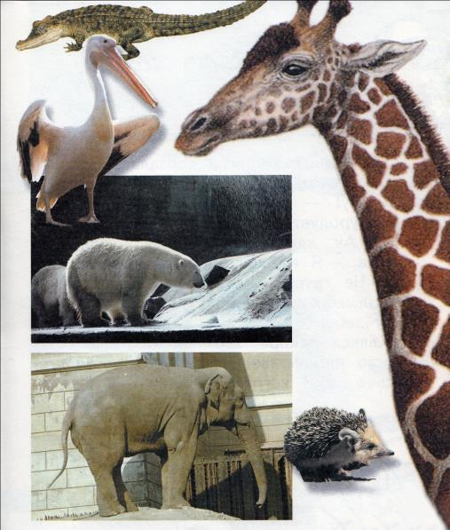
У жирафа шея длинная, а у слона ее почти не видно.
Слон похож на большой кубик, нос у него длинный, а ноги толстые.

Slide 27
Возьмите одну тёмную краску и большую кисточку.
Смело сделайте большую кляксу-пятно на листе бумаги.
Дорисуйте любыми краской, карандашом, ручкой, фломастером пятно так, чтобы получилась зверушка.

Slide 28
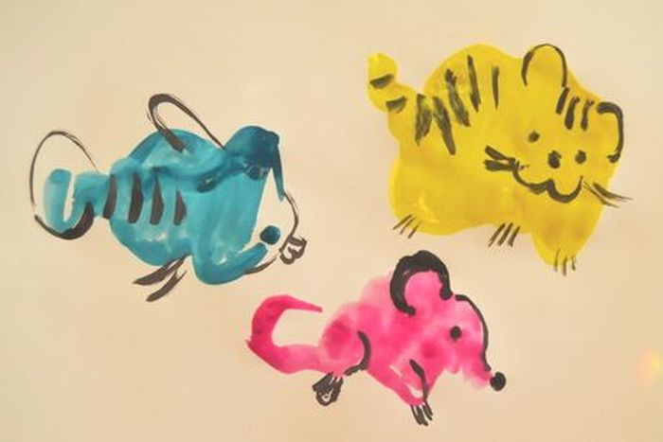

Slide 29
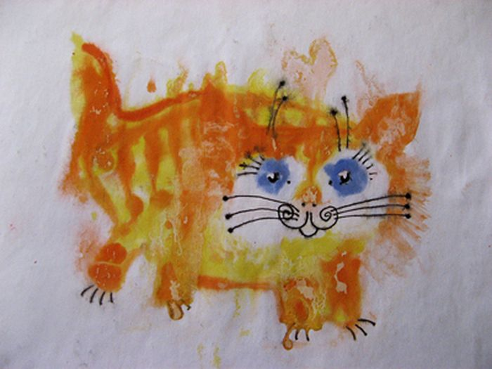

Slide 32
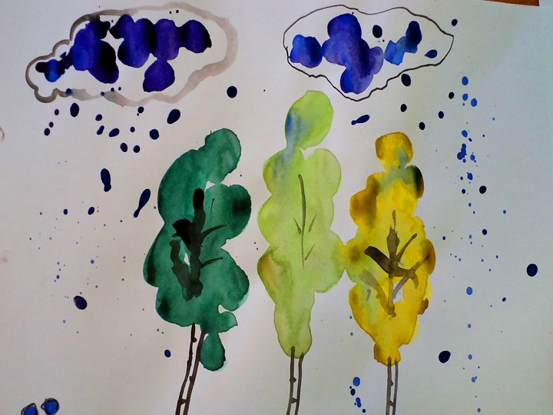

Slide 33
